Slide 1
ПРОФОРИЕНТАЦИОННАЯ КАМПАНИЯ 2015
Политехнический техникум

Slide 2
Информация о численности выпускников 9-х классов
Кабанского района
Год | Кол-во учащихся в 9-х кл.
2010 | 608
2011 | 591
2012 | 622
2013 | 618
2014 | 616
2015 | 595
2016 | 581

Slide 3
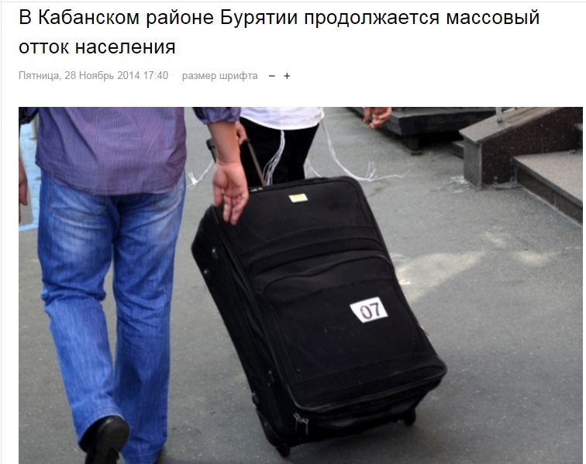

Slide 4
СИТУАЦИЯ НА РЫНКЕ ТРУДА РЕСПУБЛИКИ БУРЯТИЯ В ПЕРИОД ЯНВАРЬ - НОЯБРЬ 2014 ГОДА.
Спрос на рабочую силу.
С начала года заявлено 30605 вакансий. Из них – 23054 вакансий (75.3%) для замещения рабочих профессий. На конец отчетного периода потребность предприятий в работниках составляет 9636 человек, из них по видам экономической деятельности: сельское и лесное хозяйство – 531 вакансий, или 5.5%; обрабатывающие производства – 1170 вакансий, или 12.1%; производство и распределение электроэнергии – 193 вакансий, или 2.0%; строительство – 2629 вакансий, или 27.2%; торговля – 911 вакансий, или 9.4%; транспорт и связь – 352 вакансий, или 3.6%; финансовая деятельность – 245 вакансий, или 2.5%; государственное управление – 500 вакансий, или 5.1%; образование - 339 вакансий, или 3.5%; здравоохранение – 1315 вакансий, или 13.6%; рыболовство и рыбоводство – 0 вакансий, или 0.0%; добыча полезных ископаемых – 239 вакансий, или 2.4%; гостиницы и рестораны – 374 вакансий, или 3.8%; операции с недвижимым имуществом – 402 вакансий, или 4.1%; предоставление прочих коммунальных, социальных и персональных услуг – 379 вакансий, или 3.9%; предоставление услуг по ведению домашнего хозяйства – 57 вакансий, или 0.5%; деятельность экстерриториальных организаций – 0 вакансий, или 0.0%; Коэффициент напряженности (количество ищущих работу граждан на одно вакантное место) на конец отчетного периода составил 0.5 чел.

Slide 5
Результаты опроса-исследования профессиональных предпочтений школьников

Slide 6
Направления профориентационной работы:
Выделение профориентационной работы как важной стратегической задачи, решаемой на разных уровнях;
Тесное сотрудничество с партнерами;
Ежегодные традиционные мероприятия;
Формирование и укрепление доверия со стороны населения к качеству образовательных услуг техникума.

Slide 7
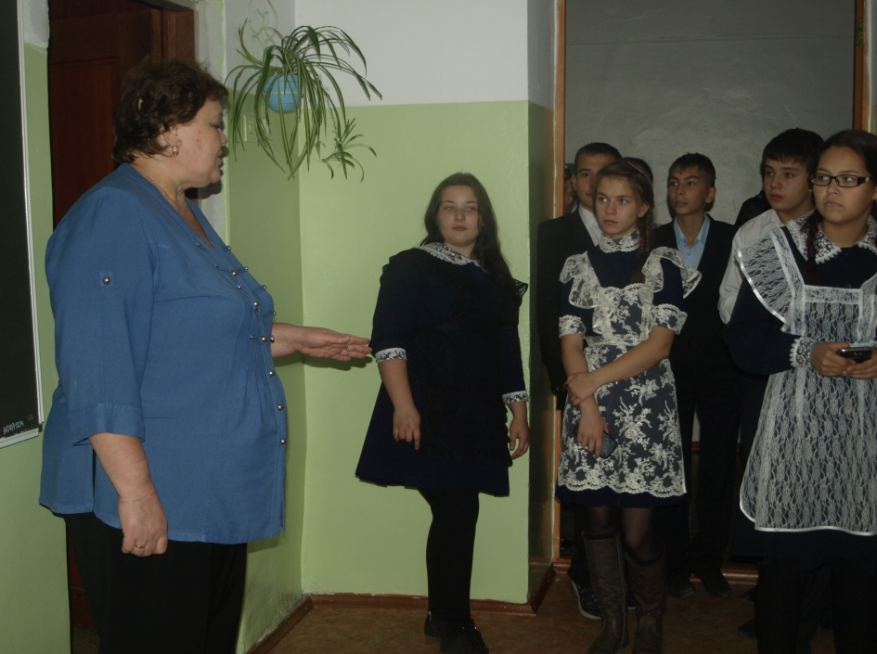
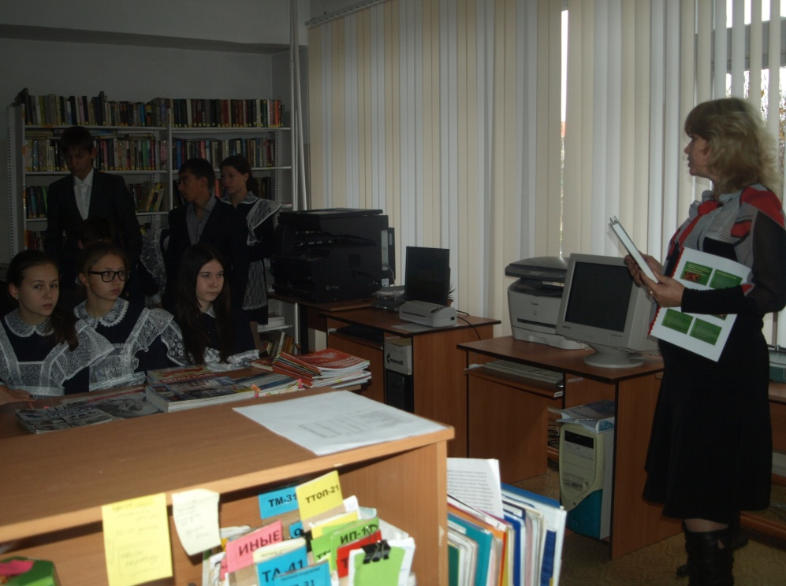
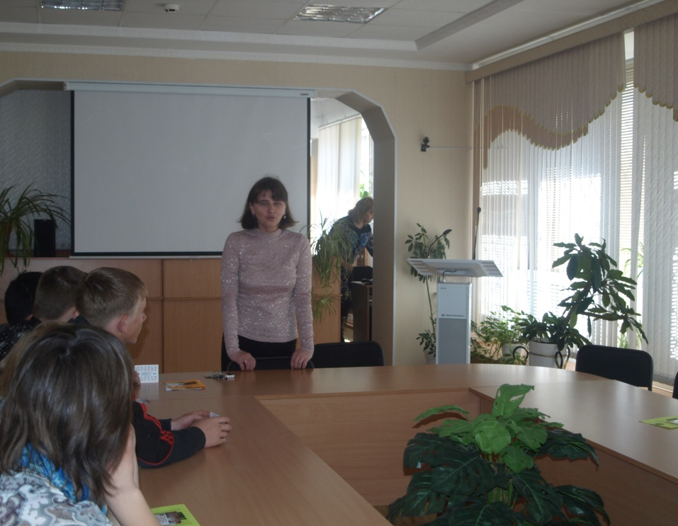
Участие педагогов в профориентационной работе:

Slide 8
